Slide 1
Windows Server
Essentials LES 2

Slide 2
Active Directory
Database die alle gegevens bevat van het domein met betrekking tot:
Users
Computers
Policies
….
-> samengevat klassen vol objecten
Notes:
Voorwaarde: Elk object is uniek. (Username of nummer veranderen)
Objecten kunnen gelinkt worden aan elkaar door policies (Vaste achtergrond, beperkte inloguren, etc).
Policies kunnen gekoppeld worden aan een computer en/of een user.

Slide 3
DNS
DNS wordt gebruikt voor het oplossen van Fully Qualified Domain Names (FQDN)
Een FQDN is een domein met extensie en een prefix. Elke computer heeft als FQDN zijn computernaam+domeinnaam+extensie. Bv Client1.PXLIT.LOCAL
Een DNS kan ook urls oplossen die niet in zijn netwerk bekend zijn (via DNS Forwarding, hierover meer over enkele lessen). Zonder configuratie kan de lokale DNS enkel eigen urls en FQDN oplossen.
Enkele entries in een lokale DNS:
Client1.pxlit.local 192.168.1.2
Server1.pxlit.local 192.168.1.1
ALLE communicatie binnen een domein verloopt altijd via DNS! Indien DNS niet werkt of het toestel de DNS server niet kan contacteren kan geen enkele communicatie worden uitgevoerd.
Maw: Vul ALTIJD het ipadres van de lokale DNS-server in op ELK toestel binnen het domein (server/client/printers/…)
DNS wordt ingevuld bij IP-settings
Notes:
Een url is een FQDN. (prefix = www, blackboard, mail), (domain = pxl.be, google.be)
Active directory koppelt een adres aan een computernaam (Client wordt ingesteld als Client.pxlit.local)
DNS is unicast. (Vroeger was het broadcast = depracated)
Voordeel DNS: minder webverkeer (lokaal)
Op een client MOET het DNS IP ingesteld zijn.
Op een client mag nooit het DNS IP van de ISP ingesteld zijn. ALLEEN BIJ DE DNS DOMAIN CONTROLLER (forwarding).

Slide 4
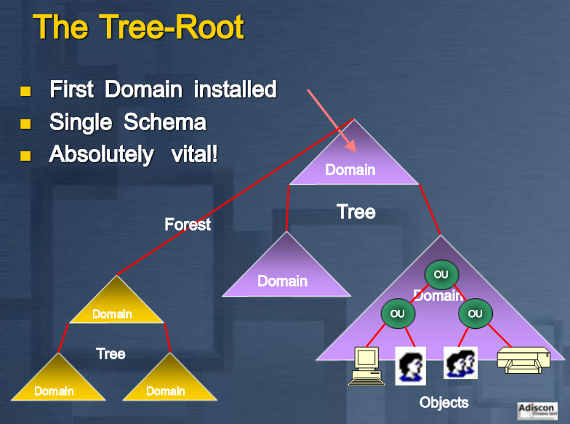
TREE - FOREST
Tree:
Een tree bevat één of meerdere Active Directory
Databases
Elke database is binnen hetzelfde domein identiek.
Binnen deze database zitten mijn objecten (users, computers, policies, etc).
Een parent domain of root domain is het eerste domain. Dit domain kan meerdere servers bevatten, maar wordt over meerdere servers gerepliceerd (lees identiek).
Eén user kan enkel in 1 active directory database zitten.
Notes:
Tree heeft 1 domainnaam en kan daaronder nog andere domeinnamen hebben.
Tree heeft een basisdomeinnaam, heeft een AD-DB.
Oplossing van een te volle AD-DB = nieuwe 2de AD-DB aan maken (AD splitsing). = Child-domain maken. vb: student en docent zijn children en erven over van pxl.be (hoofd AD)
Childs kunnen ook nog childs hebben.
Voordeel structuur. Elk account van eender welke child kan ingelogd worden op eender welke child. (indien geen beperkingen ingesteld).
Parent is altijd de baas van zijn children.
2 Parent domains kunnen verbonden worden met een Thrust. (iedereen kan overal op inloggen). Deze 2 trees vormen een forest.

Slide 5
Parent – Child domain
Een parent domain is een domain dat de ganse tree beheert.
Een child domain is een afscheiding van het parent domain met een extra prefix
Bv: parent domain pxlit.local
child student.pxlit.local
Een verzameling van alle childs vanaf het root domain noemen we de tree.
Waarom child domains creëren?
Active Directory is een database en kan traag worden bij zeer veel accounts. Ook qua beveiliging kan je makkelijker je domein beheren door middel van child domains.
Verder is het soms makkelijker om geografisch aparte child domains te hebben die lokaal worden geplaatst op elke locatie, maar via de parent domain (op een andere locatie) toch de mogelijkheid hebben om op andere locaties in te loggen en beheerd te worden.
Elk child domain krijgt een nieuwe Active Directory database. De users in deze nieuwe database krijgen wel toegang tot alle domainen binnen de tree.

Slide 6
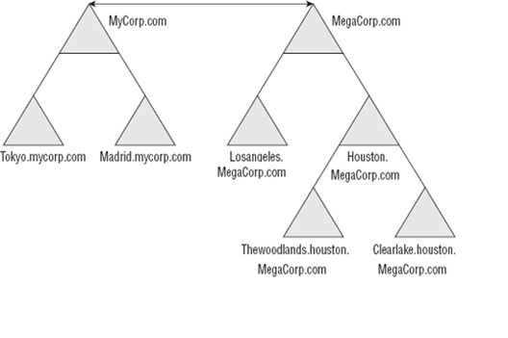
Tree - Forest
Mycorp.com is het root domain.
Mycorp.com is ook het parent domain voor de child domains Tokyo.mycorp.com en Madrid.mycorp.com
De users binnen de AD van tokyo.mycorp.com kunnen ook inloggen bij Mycorp.com, ook zit deze account niet in de AD van Mycorp.com

Slide 7
Tree - Forest
Mycorp.com vormt een tree met zijn childs Tokyo en Madrid.mycorp.com
Megacorp.com vormt een tree met zijn childs LosAngeles. Megacorp.com, Houston. Megacorp.com, thewoodlands.houston. Megacorp.com en clearlake.houston. Megacorp.com
Door een extra configuratie tussen beide trees wordt een vertrouwensrelatie gelegd (trust). Eenmaal beide root domains een trust hebben, wordt het een forest. Omwille van deze forest hebben users van beide trees de mogelijkheid om in te loggen op de andere tree. Zo kan een user van Mycorp.com ook inloggen op eender welke child of parent van Megacorp (bv een user van Tokyo.mycorp.com kan inloggen op Houston.Megacorp.com en omgekeerd)

Slide 8
Active Directory installeren
Ga naar Beheren -> Functies en onderdelen toevoegen
-> Active Directory Domain Services
Selecteer Active Directory Domain Services
Laat alle instellingen standaard staan en voeg alle onderdelen toe die benodigd zijn.
Selecteer Installeren
Enkel de ROL wordt toegevoegd, het domain aanmaken kunnen we pas na installatie van Active Directory

Slide 9
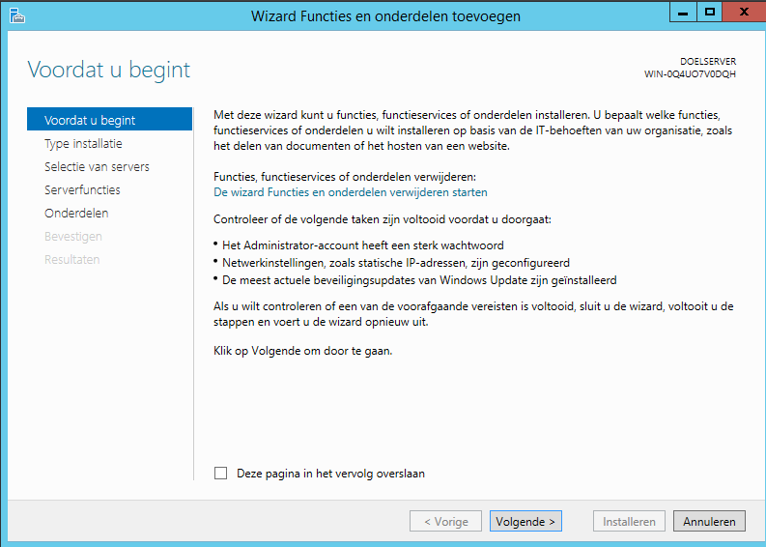
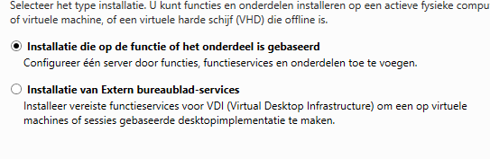
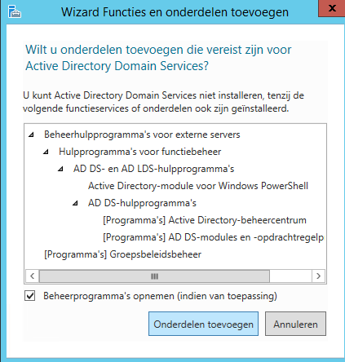
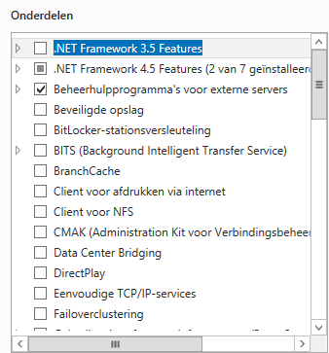
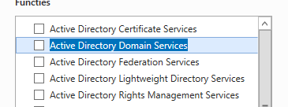

Slide 10
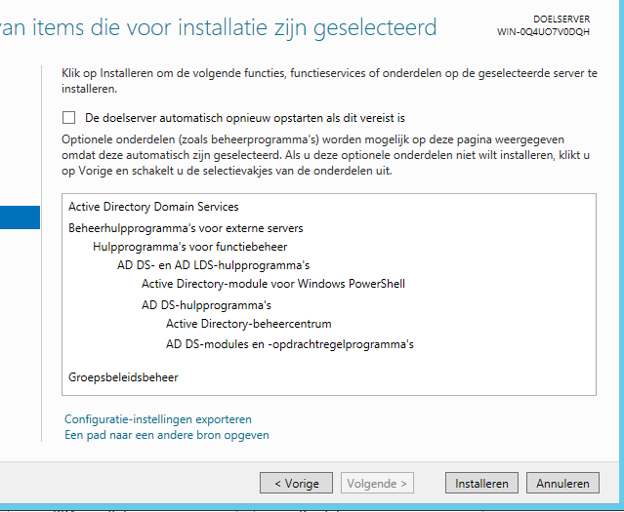

Slide 11

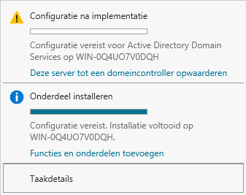
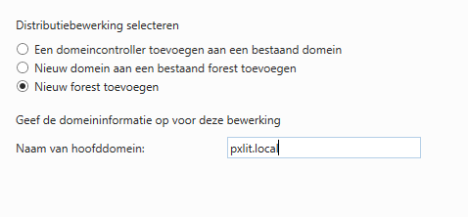
Domein aanmaken
Na installatie van Active Directory (AD) moeten we de domeincontroller nog configureren. Dat doen we via meldingen (vlagje) de configuratie verder afronden. We selecteren dan “Deze server tot een domeincontroller opwaarderen” zodat onze wizard voor het aanmaken van een domein opstart.
Gebruik als domeinnaam pxlit.local. Zie verdere screenshots.

Slide 12
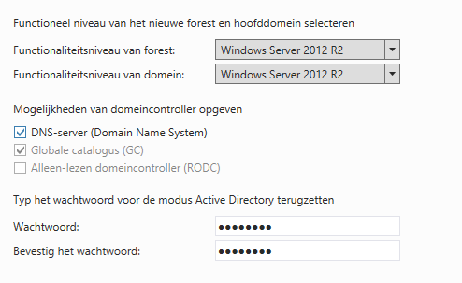
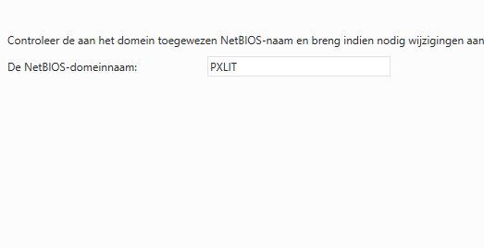
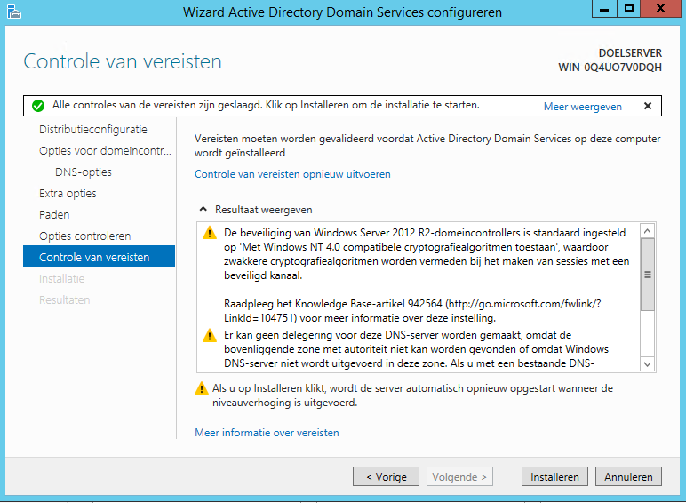
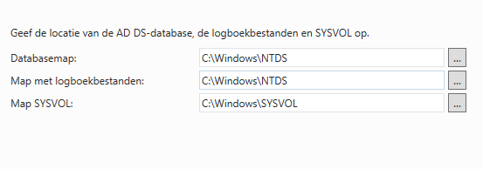

Slide 13
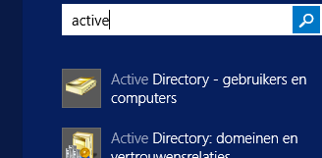
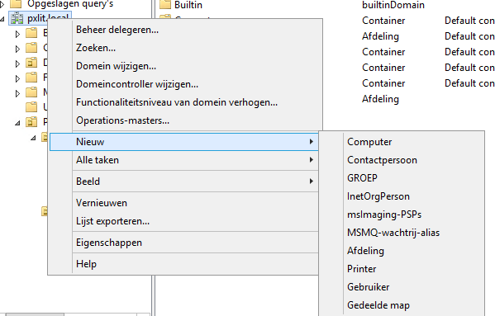
Active Directory gebruikers en computers
Ga naar Start en typ “Active” om Active Directory – gebruikers en computers te openen.
Binnen deze template kunnen we users aanmaken.
Standaard zijn er al een aantal users aanwezig in de users folder, maar hierop kunnen we geen beperkingen zetten (policies, zie verder).
Om beperkingen te kunnen zetten op gebruikers, hebben we organizational units nodig (OU), in het Nederlands ‘afdelingen’ genoemd.
We kunnen nieuwe afdelingen aanmaken door rechtermuisknop, nieuw en dan “afdeling” te selecteren.

Slide 14
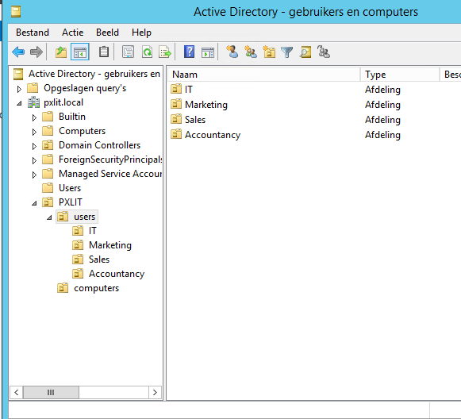
Organizational Units (OU) - Afdeling
Maak onderstaande opbouw via “Afdeling”
PXLIT -> Users
-> IT
-> Marketing
-> Sales
-> Accountancy
-> Computers
Je structuur zou zoals op volgende screenshot moeten zijn.

Slide 15
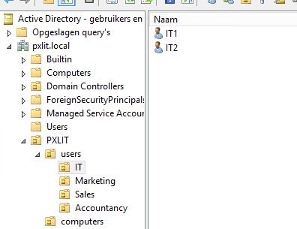
Gebruikers aanmaken
Maak nu 2 gebruikers per afdeling (IT1 en IT2, Marketing1 en Marketing2, Sales 1 en Sales2, Accountancy1 en Accountancy2).

Slide 16
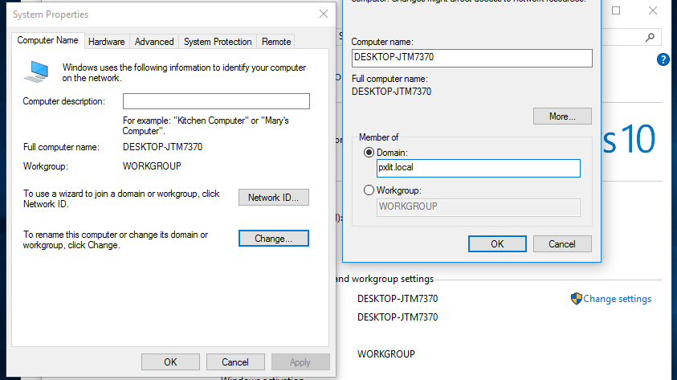
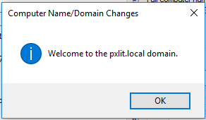
Instellingen client
Geef een vast ipadres aan de client.
Gebruik 192.168.1.2 /24 en DNS 192.168.1.1
Ga dan naar systeem, ga naar workgroup settings en selecteer Change settings. Vul je domeinnaam pxlit.local in. Gebruik de domain administrator account om je in het domein te brengen. Herstart hierna de computer

Slide 17
Gebruikers op de client
Vanaf nu kan je aanloggen op je client met elke gebruiker die aangemaakt is op het domein.
Selecteer op je client “andere gebruiker” of “other user”.
De domeinnaam pxlit zou nu getoond moeten worden vlak onder de login gegevens.
Je eerste domein is klaar.

